Slide 1
Диагностические наборы для определения антител в сыворотке крови животных и антигенов в культуральных и биологических жидкостях
Петухов П. А.
ООО "ХЕМА"

Slide 2
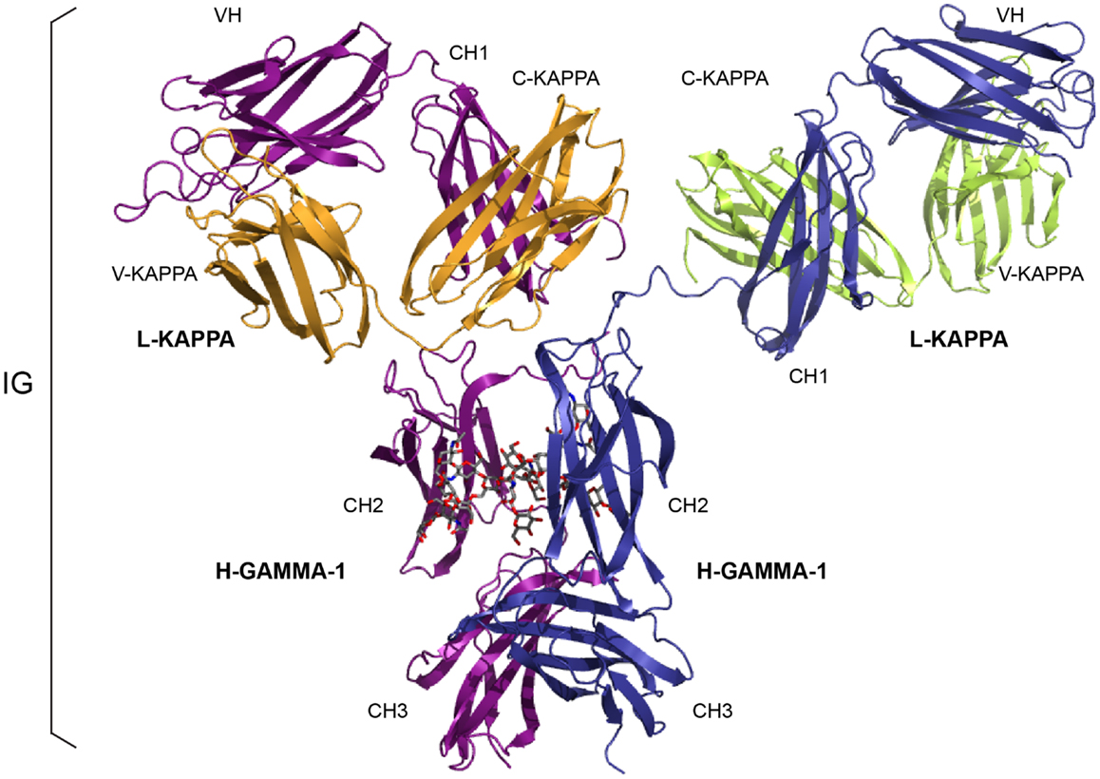
Ат - белки, производимые В-лимфоцитами и способные специфически связывать АГ.
IgG
3D
model

Slide 3
Преимущества ИФА
высочайшая чувствительность(~100 pg/ml) и специфичность (различие в 1 а/к)
универсальность (один метод позволяет определять огромный спектр веществ)
удобство, простота и быстрота проведения анализа
относительно низкая себестоимость

Slide 4
Спектр применения ИФА
диагностика инфекционных заболеваний
аллергодиагностика
онкодиагностика
измерение концентраций гормонов, белков острой фазы и других биохимических показателей
контроль качества кормов и продуктов животноводства

Slide 5
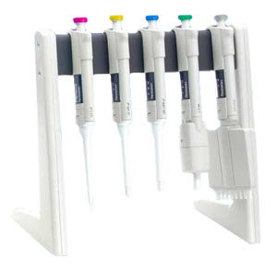
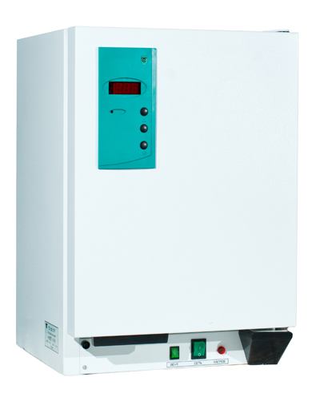
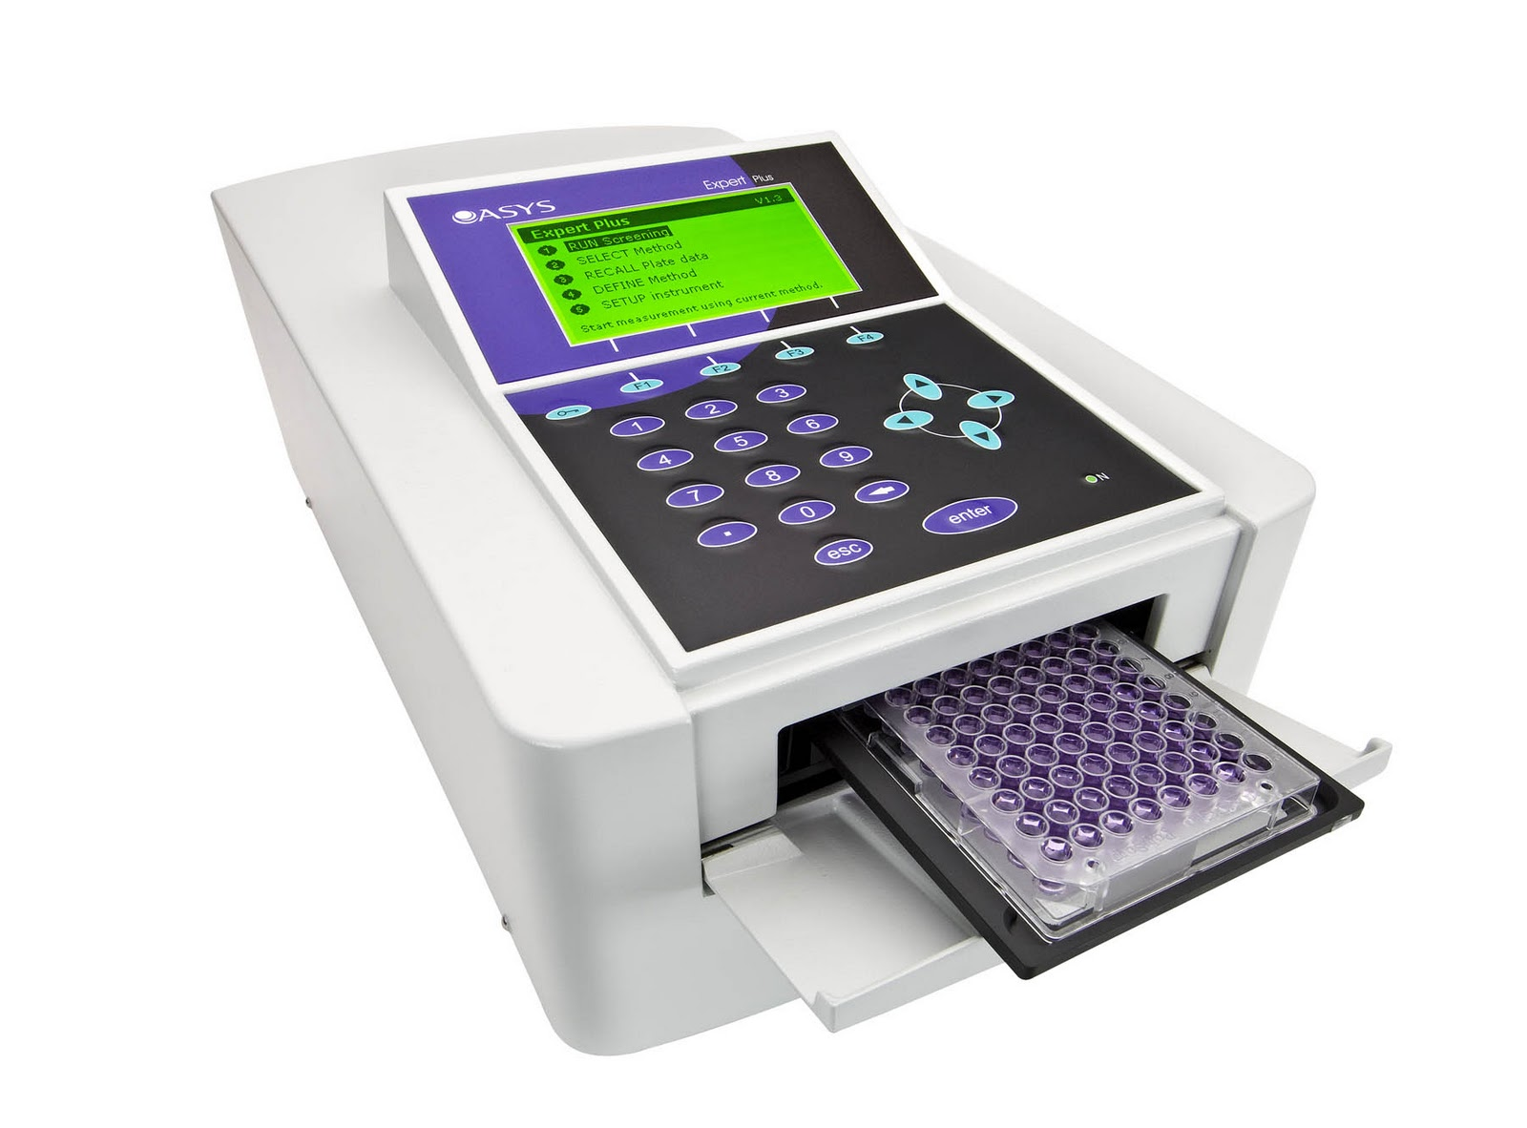
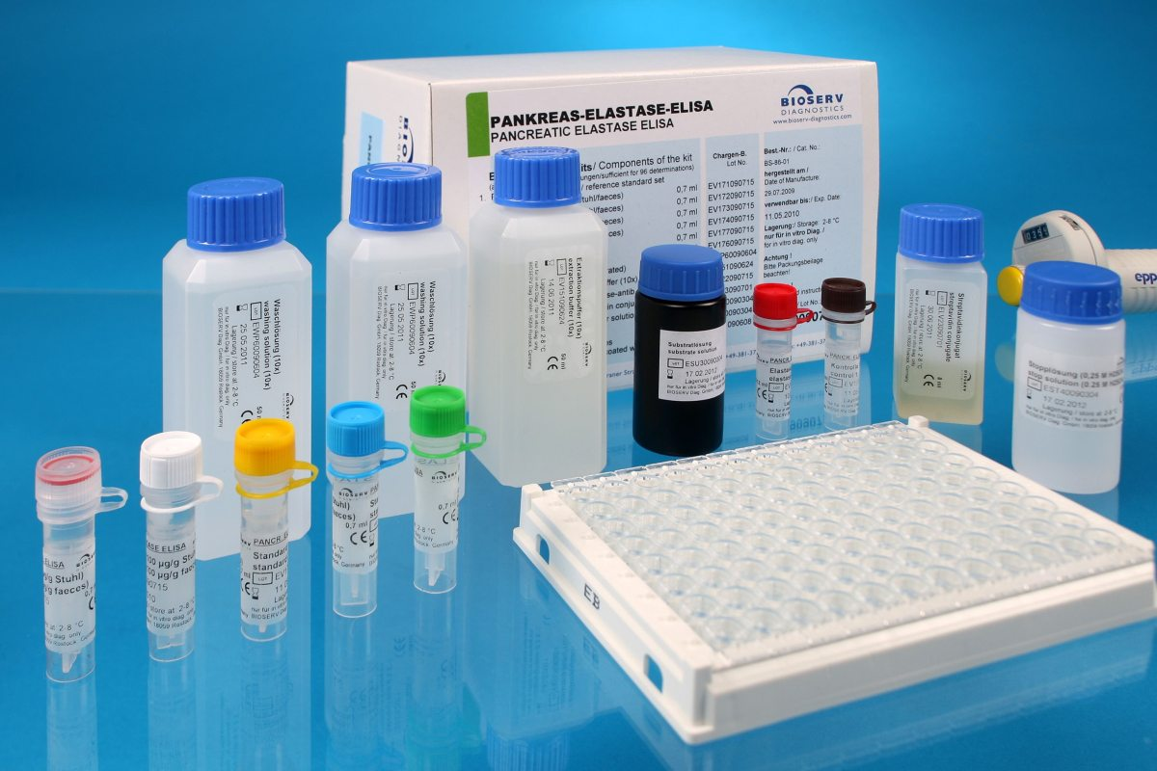
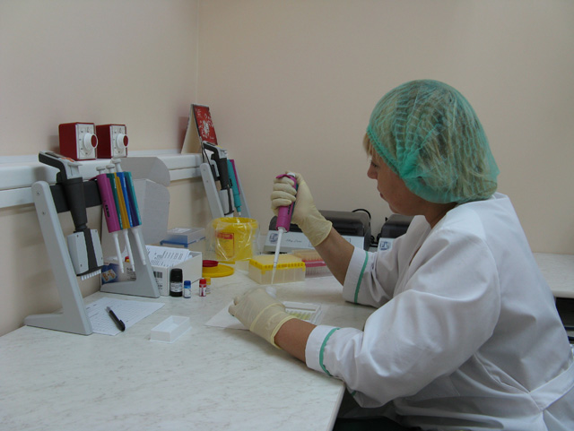
Оборудование, необходимое для проведения ИФА

Slide 6
Иммунохроматографический анализ (ИХА)
Позволяет качественно
определять Аг и Ат в образце
Идеален для
внелабораторной диагностики
Не требует никакого оборудования
Ответ по принципу "да/нет" за 5 -10 минут

Slide 7
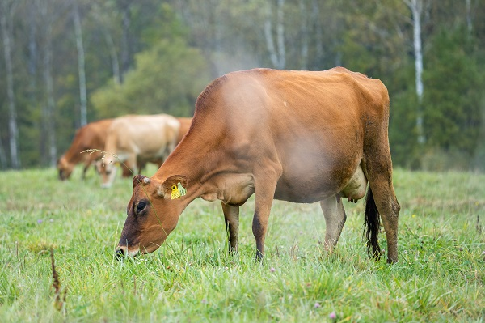
ИФА
С 2018 года «ХЕМА» вышла на рынок диагностики заболеваний сельскохозяйственных животных.
В 2020 году выиграла государственный аукцион по поставке наборов для диагностики лейкоза КРС – 4000 двуплашечных тест-систем для лабораторий на территории всей России.
Антитела к Лейкозу КРС
Антитела к Бруцеллезу

Slide 8
ПТИЦЫ ИФА
С 2020 года «ХЕМА» начала разрабатывать тест-системы для диагностики инфекционных заболеваний домашней птицы в сотрудничестве с ЦВО
Антитела к вирусу бурсальной болезни
Антитела к вирусу инфекционного бронхита
Антитела к пневмовирусу
Антитела к реовирусу
Антитела к возбудителю болезни Ньюкасла
Антитела к возбудителю синдрома снижения яйценоскости
Антитела к возбудителям микоплазмозов птиц
Антитела к возбудителю инфекционного ларинготрахеита
Антитела к возбудителю пастереллеза
Антитела к возбудителю сальмонеллеза
Антитела к вирусу гриппа А
Антитела к возбудителю гемофилеза
Антиген к возбудителю гемофилеза
Антиген к гриппу птиц

Slide 9
Бешенство Комплексная диагностика
ИФА К159 АТ к Бешенству результат в МЕ (международные единицы).
ИФА К059 АГ к Бешенству определения в биологических жидкостей.
Настоящий стандарт распространяется на все виды млекопитающих животных и устанавливает следующие методы лабораторной диагностики бешенства:
- метод флуоресцирующих антител (МФА);
- метод выделения вируса бешенства в культуре клеток мышиной нейробластомы CCL-131 (или невриномы Гассерова узла крысы - НГУК-1);
- биопроба на белых мышах;
- метод иммуноферментного анализа (ИФА);
- реакция диффузионной преципитации (РДП).

Slide 10
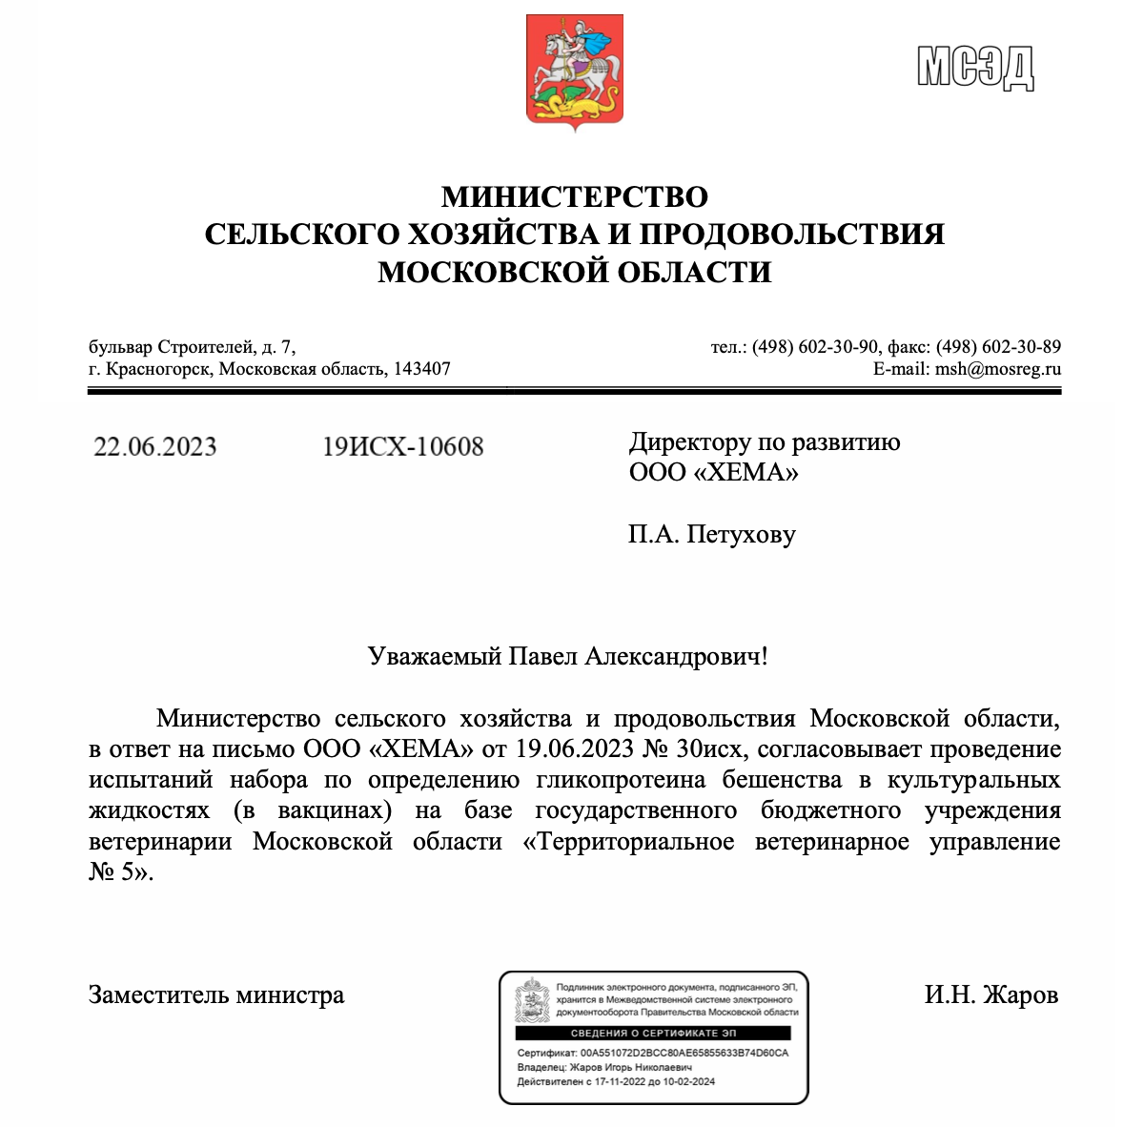
Бешенство Комплексная диагностика
иио
Воскресенский Сергей Борисович – заместитель министра с/х МО
Смирнов Владимир Валентинович – гл. врач Егорьевской ветеринарной станции
Туровникова Елена – Минсельхоз МО

Slide 11
Биобезопасность
Российское производство (всегда с вами)
Пластик
АТ и АГ
Ученые и люди
ПО не отсылает информацию разработчику (конфиденциальность )
Привычный вид отчета
Поддержка и консультации
МСИ

Slide 12
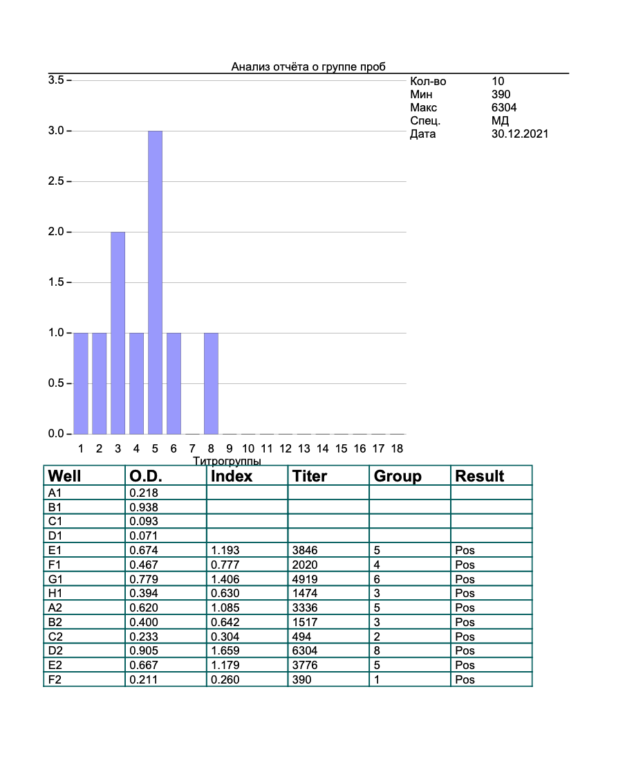
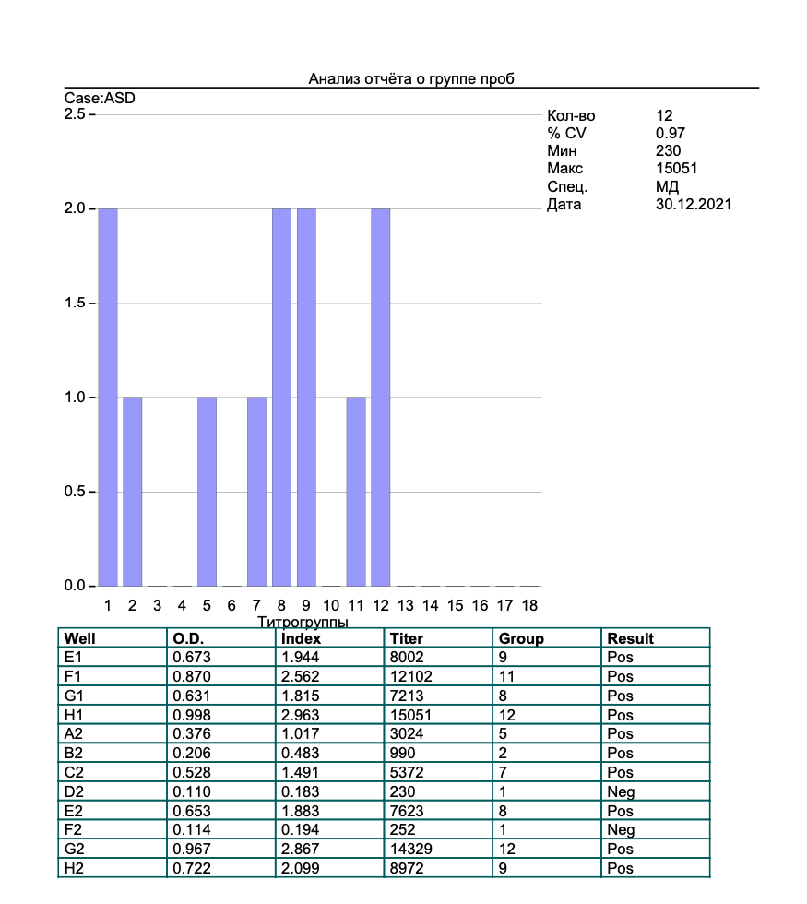
ПО (отчет по исследованию)

Slide 13
Биобезопасность
Минобороны: США проводили в биолабораториях на Украине опыты с опасным для людей гриппом птиц H5N1
Минобороны России обнародовало новые подробности военно-биологической деятельности США на Украине. В биолабораториях изучалась возможность распространения опасных инфекций с помощью животных. Например, высокопатогенного гриппа птиц H5N1 – этот штамм один из самых опасных для человека.
Минобороны: США проводили в биолабораториях на Украине опыты с опасным для людей гриппом птиц H5N1
Фото: Александр Плонский / «ВиЖ»
Также изучалась возможность распространения с летучими мышами возбудителей чумы, лептоспироза, бруцеллеза, коронавирусов. Об этом на брифинге заявил начальник войск радиационной, химической и биологической защиты Вооруженных сил РФ Игорь Кириллов.
«Минобороны России продолжает изучать материалы о реализации военно-биологических планов США и их союзников по блоку НАТО на территории Украины. Полученные из различных источников сведения подтверждают финансирование военно-биологических исследований на территории Украины. Стали известны подробности проекта UP-4, который реализовался с участием лабораторий Киева, Харькова, Одессы и был рассчитан на период до 2020 года. Его цель – изучение возможности распространения особо опасных инфекций через мигрирующих птиц, в том числе высокопатогенного гриппа птиц H5N1, летальность которого для людей достигает 50%, а также болезни Ньюкасла», – сообщил Игорь Кириллов.
Он уточнил, что во время проекта специалисты изучили 145 биологических видов и выявили два вида перелетных птиц, маршруты которых проходят через территорию России. «Одновременно обобщались сведения о маршрутах миграции, пролегающие через страны Восточной Европы», – добавил представитель Минобороны.

Slide 14
СПАСИБО ЗА ВНИМАНИЕ

